Slide 1
Welkom bij de inwonersavond
2025

Slide 2
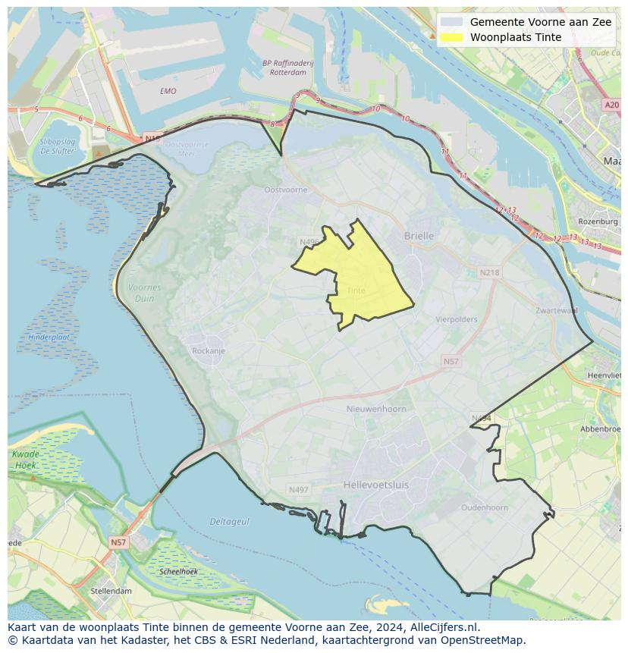
Agenda
Wie-is-Wie in de Dorpsraad
Gasten (wethouder / kwartiermaker / e.a.)
Inwonersavond 2024
Wat is daar uitgekomen
Terugblik 2024
Activiteiten
Resultaten
Verwachting 2025
Gastsprekers
Kees Rehorst
Regina Roggeveen
Ophalen aandachtspunten

Slide 3
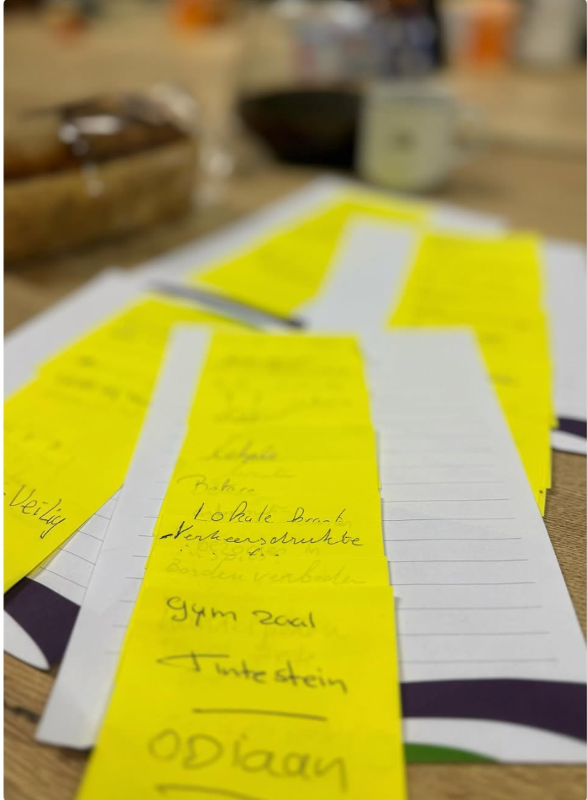
Terugblik Inwonersavond 2024
3 speerpunten
Afbouwen Tintestein
(Verkeers-) veiligheid
Wonen & leefbaarheid
Dit sluit aan bij de dorpsvisie Tinte 2023
Deze is opgenomen in het college programma

Slide 4
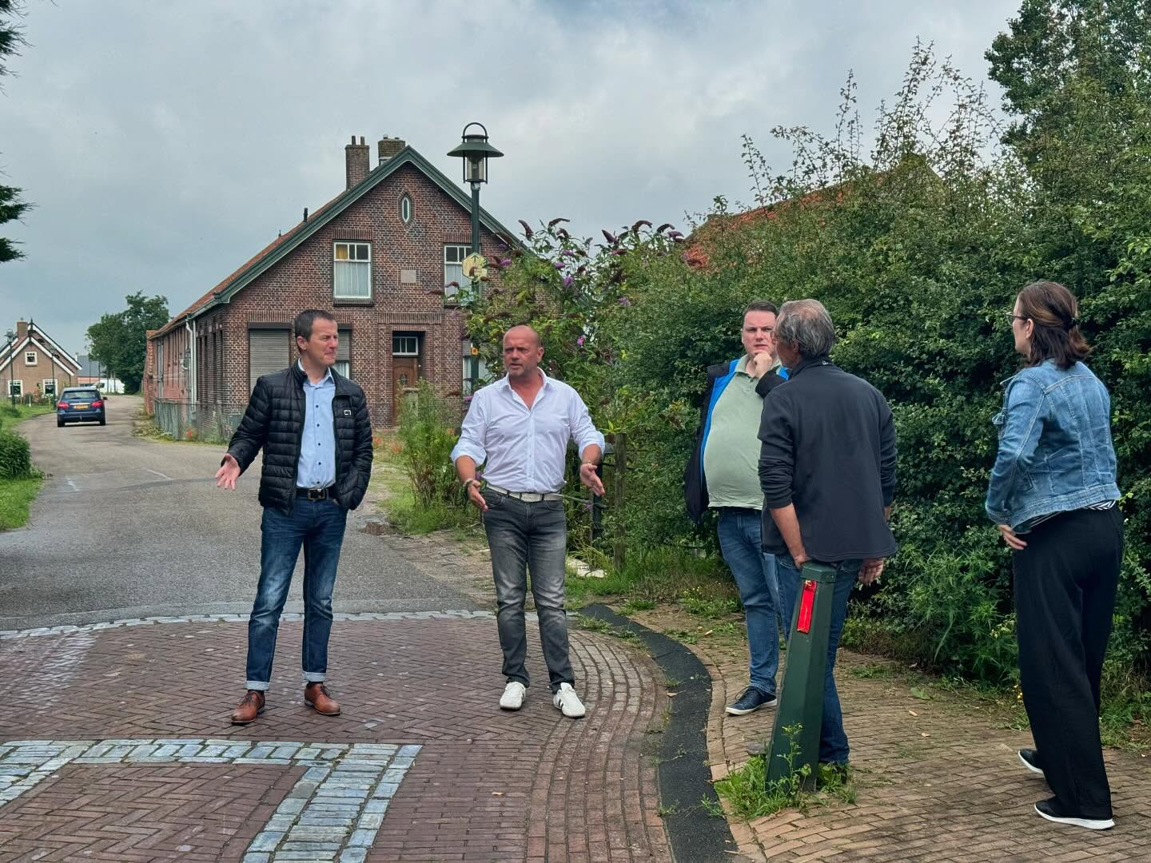
Terugblik activiteiten 2024
Maandelijkse vergadering
2/3 keer per jaar afvaardiging naar Cerntraal overleg DR’s & WR’s
Kennismakingsavond Gemeenteraad met de DR’s en WR’s
TV opname Rijnmond – Open Rotterdam
Jaarlijks overleg Wethouder Schop
Verkeersschouw Tinte en omgeving
Vaste gebruiker Tintestein
Deelname diverse commissies ivm nieuwe omgevingsvisie
Niet structureel
Bijeenkomst defensie landingsterrein
Bijeenkomst informatie kerncentrale
Klachten omwonenden wietplantage
CDA werkbezoek
Alles zoveel mogelijk gecommuniceerd via socials en website
https://youtu.be/QSbrfqDaq0E min 8.42

Slide 5
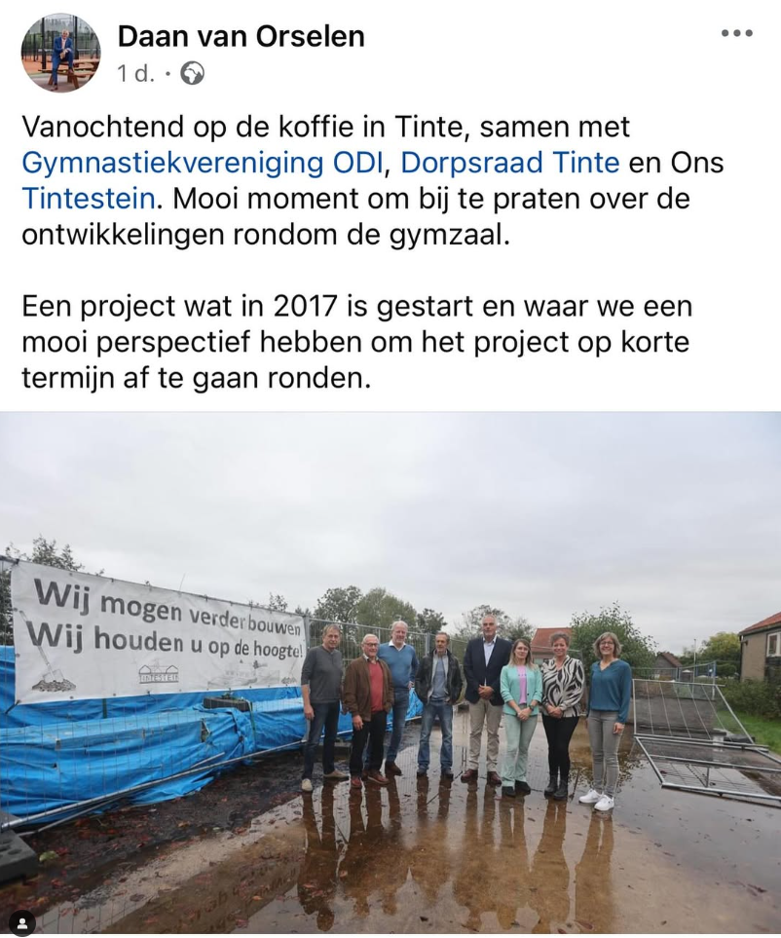
Resultaten 2024
Verkeersveiligheid bebouwde kom
Borden zijn (!) geplaats Weidehof / Colinslandsedijk
Drempel Brielle – Tinte is aangelegd, moet aangepast worden
Doorgaand verkeer borden worden verwijderd
Buitengebied nog weinig resultaat – o.a. waterschap)
Antwoord op brief Wietplantage
Inmiddels dwangsom(men) DCMR
Informatie brief vanuit Burgermeester
Tintestein
Onder de aandacht houden van de noodzaak tot afbouw
Fulltime kwartiermaker Gemeente
2025 onderhoud Woudseweg (informeel toegezegd)

Slide 6
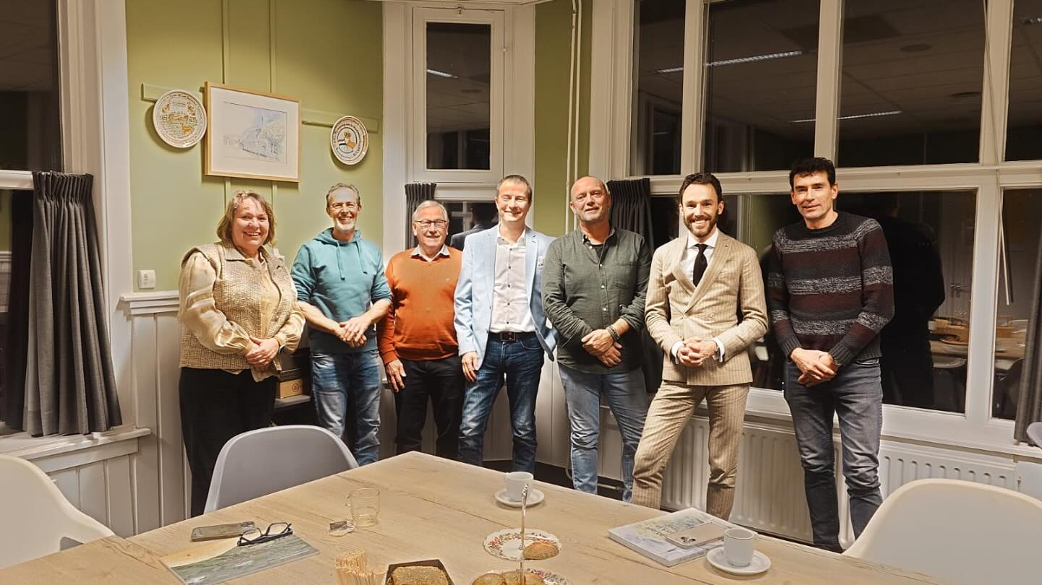
Planning 2025
Nog meer contact met de inwoners
Socials – website
Centraal email adres
Persoonlijk
Kennismaking Burgemeester (28 januari)
Jaarlijks overleg Wethouder
Bezoek wethouder Tinte
Afbouw Tintestein
Bestemming Odiaan
Verkeersveiligheid binnen- en buitengebied
Overlast wietplantage
En alle andere punten die door jullie nog meer aangedragen worden

Slide 7
Inwonersavond 2025
Jullie input graag!!
Brievenbus
Afbouwen Tintestein
(Verkeers-) veiligheid
Wonen & leefbaarheid
Na deze avond input altijd welkom
Liefst per email , mag uiteraard ook persoonlijk
info@dorpsraadtinte.nl

